Slide 1
قسم المواد العربية
الصف الثانى الإعدادى

Slide 2
الوحدة الرابعة
4- خلافة على بن أبى طالب رضى الله عنه (35 – 40 ه )
3- خلافة عثمان بن عفان رضى الله عنه ( 23- 35 ه )
الخلفاء الراشدون ( 11- 40 ه )
2- خلافة عمر بن الخطاب رضى الله عنه ( 13- 23ه )
1- خلافة أبى بكر الصديق رضى الله عنه ( 11- 13ه )

Slide 3
الدرس الأول
1- خلافة أبى بكر الصديق رضى الله عنه ( 11- 13ه )

Slide 4
أهداف الدرس
يتعرف أعمال ابى بكر الصديق رضى الله عنه .
يعدد صفات الحاكم المسلم .
يستنتج ما المقصود بالخلافة .
يقدر أهمية الألفة والمحبة فى التحاور فى الإسلام .

Slide 5
الخلفاء الراشدون
توفى الرسول ﷺ ولم يختر أحدا يخلفه وترك الأمر للشورى بين المسلمين فعرف المسلمون نظام الخلافة

Slide 6
ما المقصود بالشورى
نظام اتبعه المسلمون فى اختيار الخلفاء الراشدين يقوم على الترشيح والانتخاب .

Slide 7
ما المقصود بنظام الخلافة
شكل من أشكال الحكم أقره الرسول ﷺ يقوم على اختيار من يتولى أمورالمسلمين فى الدين والدنيا نيابة عن الرسول ﷺ

Slide 8
فبعد وفاة الرسول تولى الخلافة ( الحكم ) أربعة خلفاء عظام هم :
أبو بكر الصديق رضى الله عنه
حكم لمدة سنتين ونصف
عمر بن الخطاب رضى الله عنه
حكم لمدة عشر سنوات ونصف
عثمان بن عفان رضى الله عنه
حكم لمدة اثنتى عشرة سنة
على بن أبى طالب رضى الله عنه
حكم لمدة خمس سنوات

Slide 9
أطلق عليهم الخلفاء الراشدون
لأنهم جاءوا بعد الرسول ﷺ وتولوا أمور المسلمين فى دينهم ودنياهم
لأنهم ساروا على نهج الرسول ﷺ واهتدوا بهديه واستكملوا مسيرته فى بناء الدولة الإسلامية

Slide 10
أبو بكر الصديق رضى الله عه ( 11- 13ه )
حياته رضى الله عنه
خلافته رضى الله عنه
أهم أعماله
وفاته

Slide 11
1- حياته رضى الله عنه :
حياته رضى الله عنه قبل الإسلام
عرف رضى الله عنه بالصدق والإحسان والإنفاق على الفقراء والمساكين والتواضع والبساطة ولين القلب

Slide 12
كان محبوبا من الناس مترفعا عن عادات الجاهلية فلم يشرب الخمر أبدا , لذلك ارتبط بالرسول ﷺ
كان من أهل الرأى والمشورة

Slide 13
معلومة إثرائية
اسمه عبدالله بن عثمان بن عامر القرشى ولد بعد عام الفيل وكان مولده بعد مولد الرسول ﷺ بسنتين وستة أشهر

Slide 14
ب: حياته رضى الله عنه بعد الإسلام :
قام الرسول ﷺ بدعوة أبى بكر الصديق رضى الله عنه إلى الإسلام فلم يتردد
فكان أول من أسلم من الرجال

Slide 15
قدم نفسه وماله وأسرته وكل ما يملك فى سبيل الإسلام
استمر يدعو هو وأصحابه لهذا الدين الجديد حتى أذن الله للرسول ﷺ بأن يجهر بالدعوة ,
خرج بين الناس داعيا ومجاهدا حتى أسلم على يده الكثير من صحابة رسول ﷺ
فقام أبو بكر الصديق رضى الله عنه فى البيت الحرام وخطب فى الناس متحملا أذى المشركين واضطهادهم له , فكان أول خخطيب فى الإسلام

Slide 16
أنفق معظم أمواله على فقراء المسلمين
لذلك أحبه الرسول ﷺ وجعله إماما للمسلمين فى الصلاة أثناء مرضه وتوفى الرسول ﷺ وهو راض عنه
شارك رسول ﷺ فى كل غزواته

Slide 17
كان لأبى بكر الصديق رضى الله عنه دور فى تهدئة المسلمين وتقبلهم خبر وفاة الرسول ﷺ
حيث كان حب الصحابة للرسول ﷺ يفوق كل شىء لذلك لم يتحملوا خبر وفاته فقال عمر بن الخطاب
( من قال إن محمدا قد مات ضربت عنقه )

Slide 18
لكن أبا بكر الصديق رضى الله عنه ثبت وصبر وخطب فى المسلمين
قائلا :
( من كان يعبد محمدا فإن محمدا قد مات , ومن كان يعبد الله فإن الله حى لا يموت ) ثم تلا قوله تعالى :

Slide 19
وبهذه الكلمات هدأت نفوس المسلمين وتقبل الجميع أمر وفاة الرسول ﷺ

Slide 20
2- خلافتة رضى الله عنه ( 11 : 13 ه ):
وما علم الأنصار بوفاة الرسول ﷺ حتى دعوا لاجتماع عاجل فى سقيفة بنى ساعدة لمناقشة امر المسلمين
لحق بهم المهاجرون واتفقوا فى جو من المودة على ان تكون اللافة فى المهاجرين ثم بايعوا جميعا ابا بكر الصديق رضى الله عنه خليفة للرسول ﷺ وذلك حفاظا على كيان الدولة الإسلامية

Slide 21
تمت مبايعة أبى بكر الصديق رضى الله عنه فكانت :
البيعة العامة | البيعة الخاصة
هى مبايعة المسلمين أبا بكر الصديق رضى الله عنه فى المسجد بالخلافة | هى مبايعة الأنصاروالمهاجرين المجتمعين فى سقيفة بنى ساعدة بالخلافة لابى بكر الصديق رضى الله عنه

Slide 22
ثم صعد أبو بكر رضى الله عنه المنبر وخطب فى المسلمين موضحا اهم الاسس التى ستسير عليها الدولة الإسلامية فى عهده وهى :
التواضع – الصدق – المساواة – الحث على الجهاد – طاعة الله والرسول ﷺ

Slide 23
خطبة أبى بكر الصديق رضى الله عنه :
(( ايها الناس إنى قد وليت عليكم ولست بخيركم , فإن أحسنت فأعينونى وإن اسأت فقومونى : الصدق امانة والكذب خيانة , الضعيف فيكم قوى عندى حتى أرجع إليه حقه إن شاء الله والقوى فيكم ضعيف حتى أخذ منه الحق إن شاء الله , لا يدع قوم لجهاد فى سبيل الله إلا اصابهم الله بالذل ولا تشيع الفاحشة فى قوم إلا عمهم الله البلاء أطيعونى ما أطعت الله , فإن عصيت الله فلا طاعة لى عليكم ))

Slide 24
اسباب اختيار أبى بكر رضى الله عنه للخلافة :
1- كان أول من أسلم من الرجال
3- جاهد بنفسه وماله وأولاده من أجل رفعة الإسلام
2- اختاره الرسول ﷺ ليصاحبه فى الهجرة

Slide 25
4- شارك الرسول ﷺ فى كل غزواته
6- كان أكبر الصحابة سنا عندما توفى الرسول ﷺ
5- جعله الرسول ﷺ إماما للمسلمين فى الصلاة أثناء مرضه

Slide 26
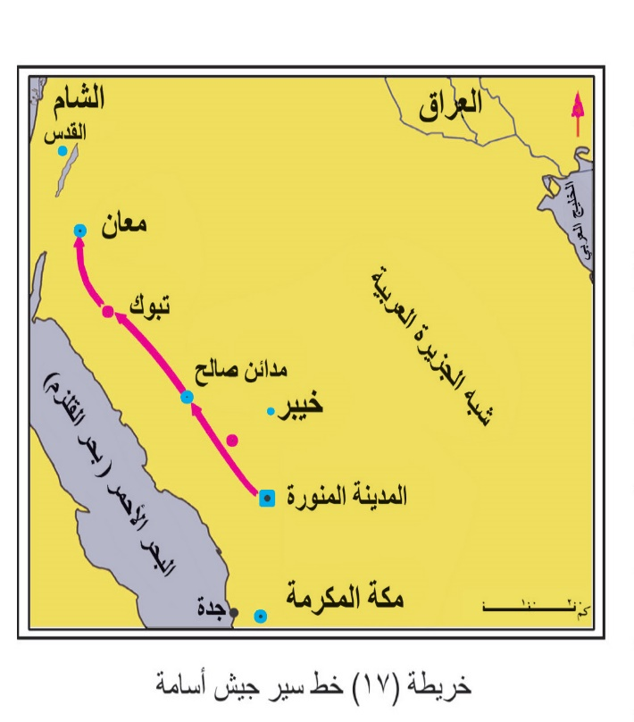
أهم أعماله :
أ: إرسال جيش أسامة بن زيد لبلاد الشام
فكان أول عمل قام به أبو بكر الصديق إرسال جيش أسامة بم زيد إلى الشام
تنفيذا لاوامر الرسول
ﷺ

Slide 27
نصح بعض الصحابة أبا بكر الصديق رضى الله عنه بعدم إرسال الجيش
لحاجة الدولة إليه فى مواجهة خطر المرتدين لكنه أصر على إرساله
فخرج أبو بكر رضى الله عنه ليودع الجيش بنفسه حيث سار معهم ماشيا وأسامة قائد الجيش راكبا وتحرك الجيش نحو بلاد الشام لقتال الروم

Slide 28
نتائج الحملة :
عاد الجيش بعد أربعين يوما سالما لينضم إلى جيوش المسلمين فى قتال المرتدين

Slide 29
ب : قتال المرتدين ( حروب الردة ) :
تعرضت الدولة الإسلامية لخطر عظيم بعد فاة الرسول ﷺ فقد ارتدت بعض الفيبائل عن الإسلام
1- امتنعت بعض القبائل عن دفع الزكاة
2- ادعى البعض النبوة مسيلمة الكذاب

Slide 30
ما المقصود بالمرتدين
قبائل عربية خرجت من الإسلام بعد وفاة الرسول ﷺ منهم رفض دفع الزكاة ومنهم من ادعى النبوة

Slide 31
موقف أبى بكر الصديق رضى الله عنه من المرتدين :
1- اتخذ أبو بكر الصديق رضى الله عنه موقفا حازما من المرتدين , فأرسل عدة جيوش بقيادة صحابة الرسول ﷺ لقتالهم
2- كما أوصى أبو بكر الصديق رضى الله عنه الجيوش مراعة أداب الحرب فى الإسلام

Slide 32
أداب الحرب فى الإسلام :
1- عدم هدم البيوت أو المعابد
2- عدم حرق الزرع أو قطع النخل
3- عدم قتل الشيوخ والأطفال والنساء

Slide 33
4- عدم الإغارة ليلا حتى لا تزوع النساء والأطفال
5- عدم التعرض للرهبان المتفرغين للعبادة فى الصوامع

Slide 34
نتائج حروب الردة :
1- نجحت هذه الجيوش فى مهمتها وعادت القبائل المرتدة إلى الإسلام
2- استشهد عدد كبير من الصحابة فى هذه الحروب

Slide 35
ج: جمع القرأن الكريم :
1- اشار عمر بن الخطاب رضى الله عنه على الخليفة أبى بكر الصديق رضى الله عنه بجمع القرأن
بسبب استشهاد الكثير من حفظة القرأن فى حرب المرتدين
فأمر الصديق احد الصحابة وهو زيد بن ثابت وهو احد كتاب الوحى بجمع القرأن الكريم ممن يحفظه وتم وضعه فى صحائف

Slide 36
د : نشر الإسلام خارج شبه الجزيرة العربية :
تم القضاء على المرتدين واستقرار أمر الدولة

Slide 37
أمر ابو بكر الصديق رضى الله عنه بتحريك الجيوش الإسلامية إلى خارج الجزيرة العربية
1- نشر الإسلام خارج شبه الجزيرة العربية
2- تأمين حدود الدولة الإسلامية

Slide 38
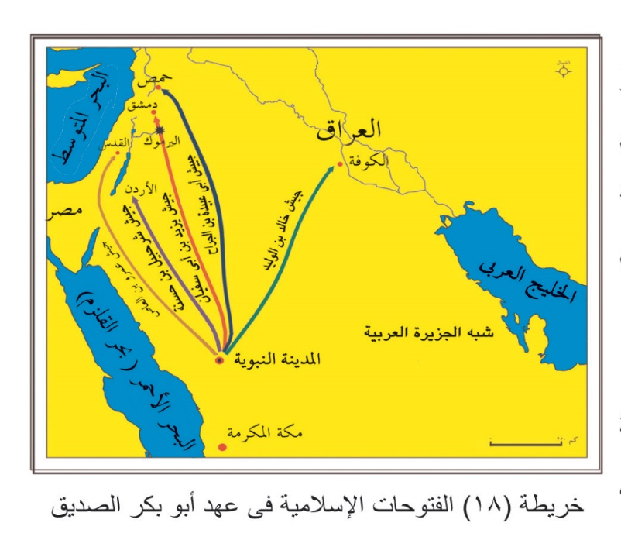
أرسل أبو بكر الصديق رضى الله عنه جيوشا إلى :
بلاد العراق
أرسل إليها القائد خالد بن الوليد

Slide 39
بلد الشام
أرسل إليها أربعة جيوش بقيادة عامة لأبى عبيدة بن الجراح

Slide 40
كان على رأس كل جيش منها :
رأس كل جيش
القائد أبو عبيدة بن الجراح
اتجه إلى حمص بشمال بلاد الشام
القائد عمرو بن العاص
اتجه إلى القدس بفلسطين
اتجه إلى دمشق فى وسط بلاد الشام
اتجه إلى بلاد الأردن
القائد شرحبيل ابن حسنة
القائد يزيد بن أبى سفيان

Slide 41
ثم أمر أبو بكر الصديق رضى الله عنه خالد بن الوليد بالتوجه إلى بلاد الشام لقيادة الجيوش الإسلامية

Slide 42
وفاته رضى الله عنه :
توفى أبو بكر الصديق رضى الله عنه سنة
13ه
( حيث بلغت مدة خلافته سنتين ونصف السنة )
وعمره 63 عاما
تولى الخلافة بعد وفاة أبى بكر الصديق رضى الله عنه عمر بن الخطاب رضى الله عنه

